Slide 1


Team11
103062305 林宛萱
104062339 蔡旻翰
104062231 楊政軒
104062215 林維哲

Slide 2
讓你的錢像鮭魚一樣迴游

Slide 3
Technical difficulty

Slide 4
Technical difficulty
借貸關係複雜，建立後端DataBase過程繁瑣
建立登入系統，利用不同router在主頁和登入頁間跳轉
自動提醒表單，刷新頁面取得最新提醒訊息

Slide 5
Completeness

Slide 6
Completeness
欠借款紀錄表單
歷史紀錄
易上手的建立債務頁面
手動及自動提醒功能
欠借款項整合系統
防止黃牛還款
精緻簡潔的UI
手機板後端功能

Slide 7
UI Design

Slide 8
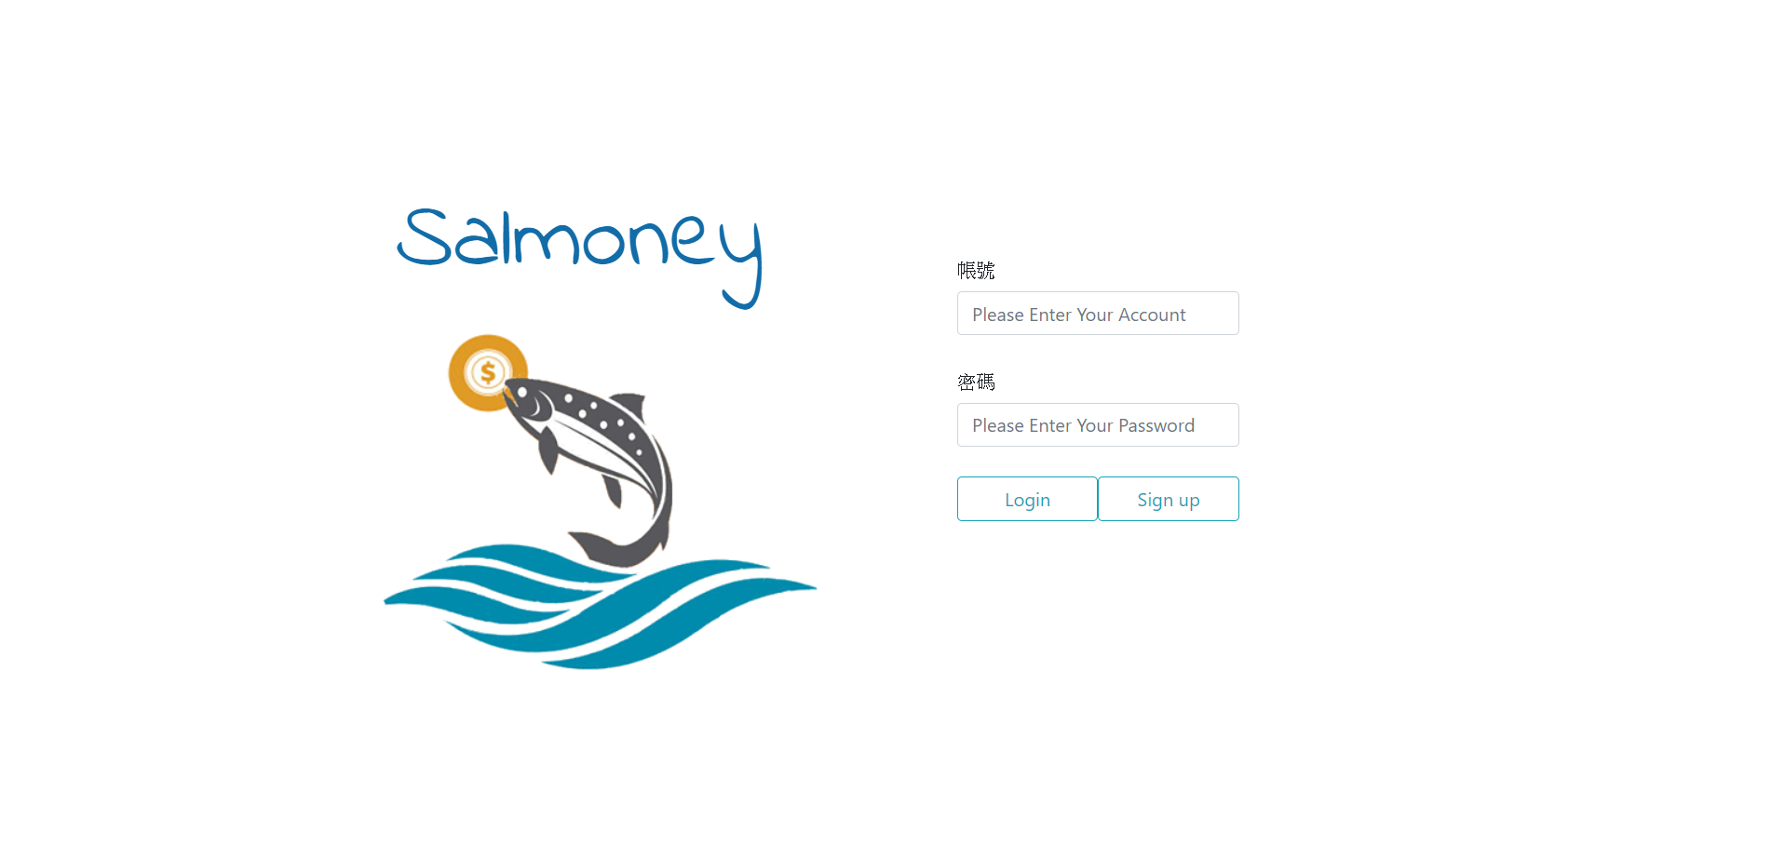
WEB UI Design

Slide 9
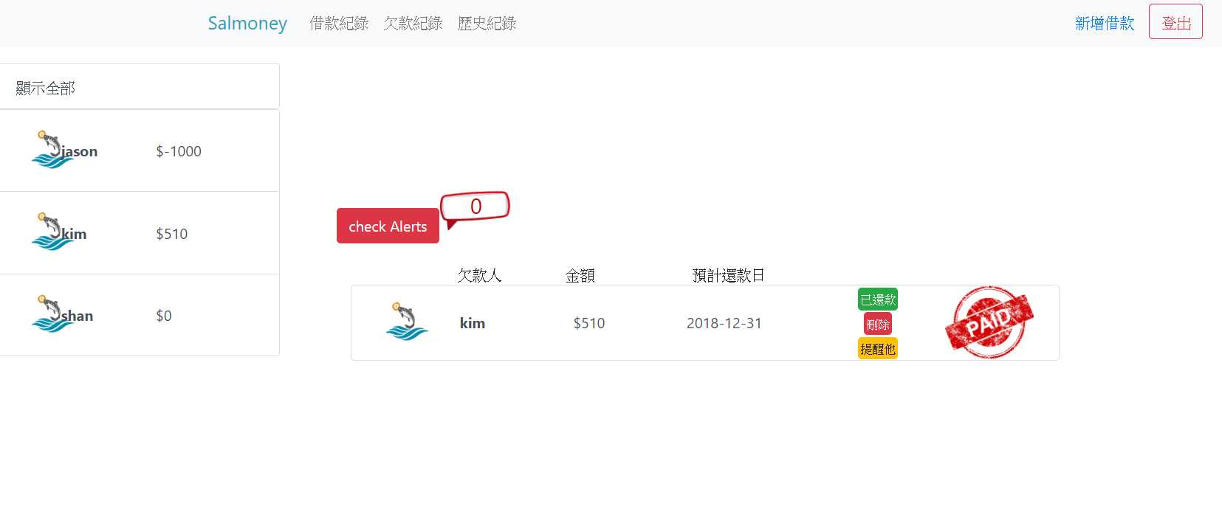
WEB UI Design

Slide 10
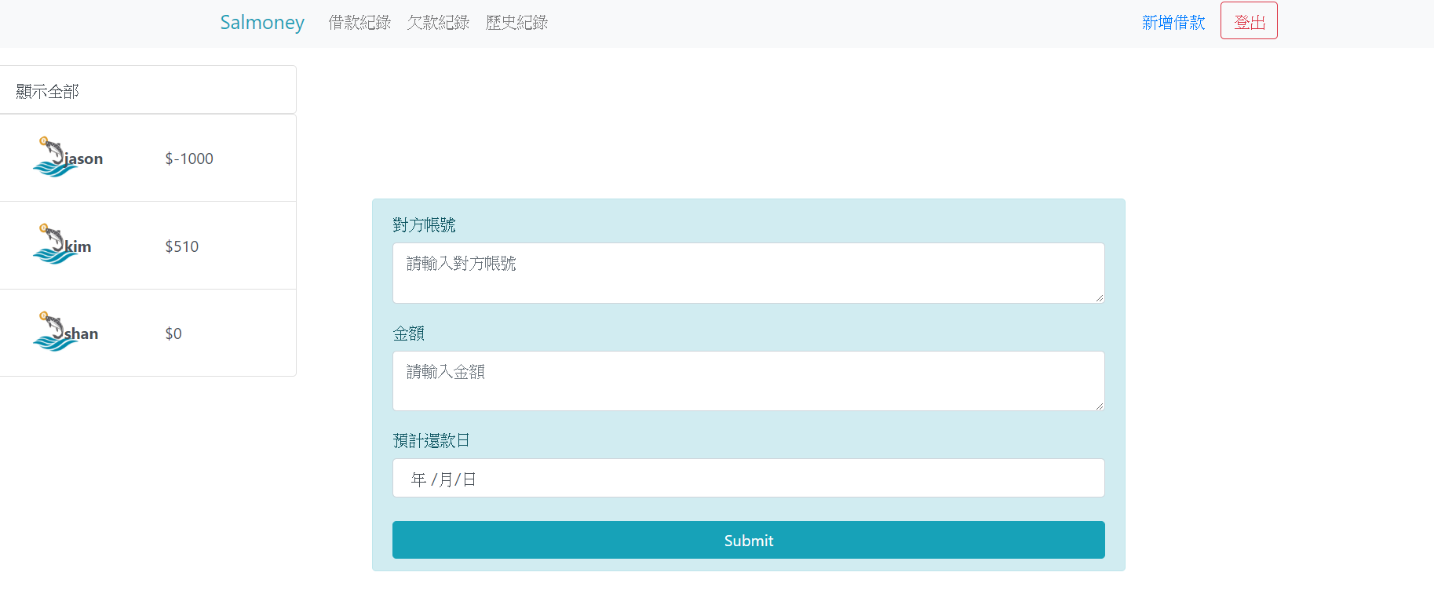
WEB UI Design

Slide 11
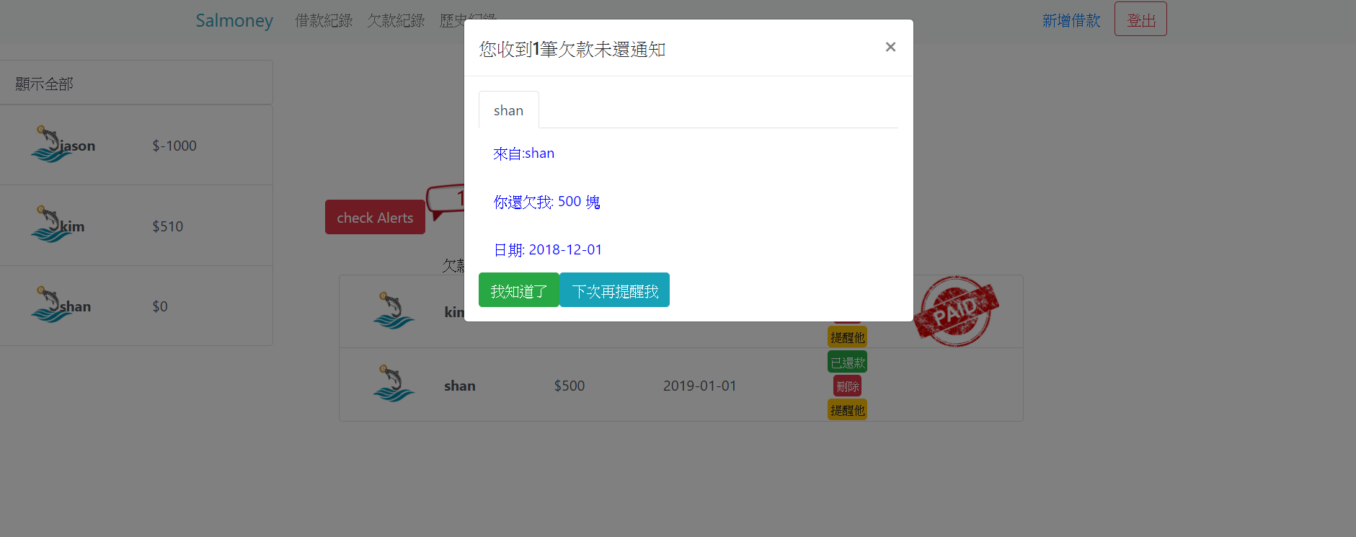
WEB UI Design

Slide 12
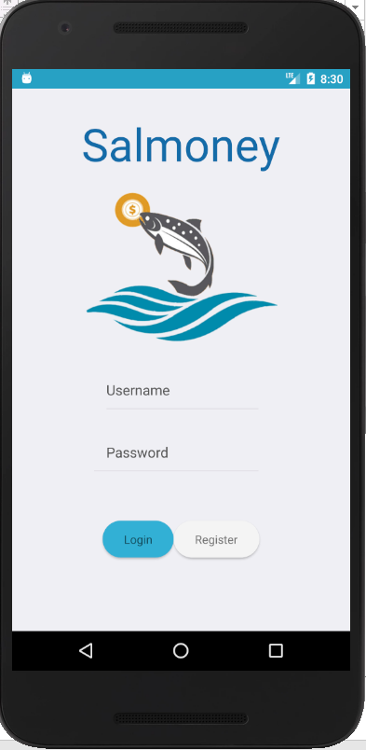
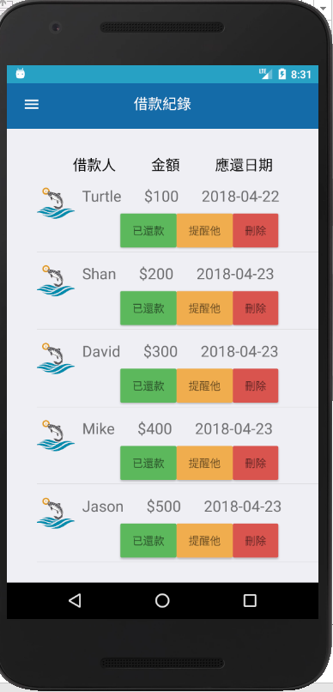
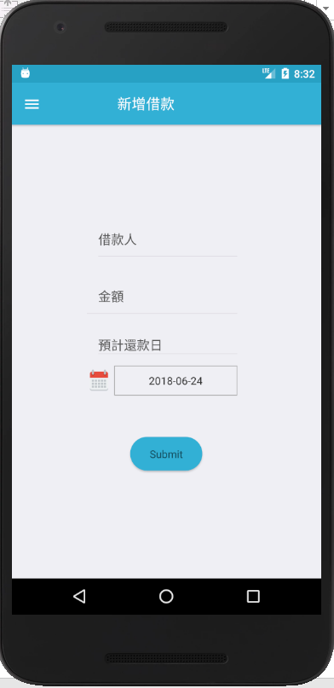
APP UI Design

Slide 13
Execution Tactics

Slide 14

Retention
快速建立借款表單。只需輸入帳號、金額、還款日期
即可發出借款需求
歷史紀錄功能。記載每筆借款紀錄
依照使用者篩選功能。可點選有金錢往來的使用者，
自動統計所有欠借款紀錄和金額，所有明細一目了然。

Slide 15
Retention
提醒通知。有人向您催討債務時會於下次您登入時自動
通知。當日期接近還款日時會自動寄送提醒通知。
一鍵提醒功能。方便使用者只須按快速建立就能寄提醒
訊息給欠款人。
互相確認制度。一筆債款需要雙方都同意確認後才會建
立，避免賴帳或是假帳，提升 app 信用程度。

Slide 16
THANKS!
Any questions?

